Slide 1
政
程
思
课
协同效应下的全课程育人理念
——从“思政课程”到“课程思政”
通识学院思政教学部
黄 播
2018年6月

Slide 2
讨论
大家眼中的
“思政课程”与“课程思政”
不理解？
无感？
困惑？

Slide 3
背景
党的十八大以来，高校思想政治工作不断加强，取得显著成效。但我们也看到，无论在思想认识层面还是在实际操作层面，高校思政工作还面临诸多挑战。比如，一些大学生的理想信念淡化、道德选择偏差、道德行为欠缺等等。
造成这些问题的原因是多方面的，但最深层的还是在于高校德育格局不够大、资源不够多、力量不够强。

Slide 4
背景
习近平在全国高校思想政治工作会议上强调，要坚持把立德树人作为中心环节，把思想政治工作贯穿教育教学全过程，实现全程育人、全方位育人。
党的十九大报告指出，要全面贯彻党的教育方针，落实立德树人根本任务，发展素质教育，推进教育公平，培养德智体美全面发展的社会主义建设者和接班人。
在发挥思政课作为德育教育主阵地和主渠道作用的同时，让所有课堂都肩负起育人功能，让每位教师都守好一段渠、种好责任田，切实将“思政课程”向“课程思政”转变。

Slide 5
背景
自2014年起，上海市在教育部指导下，率先开展“课程思政”试点工作，让所有课都上出“思政味”，所有任课教师都挑起“思政担”，探索构建全员、全课程的大思政教育体系。
推出了《大国方略》等一批“中国系列”课程，选取部分高校进行试点。
发掘专业课程思想政治教育资源，着力将思想政治教育贯穿于学校教育教学的全过程，着力将教书育人落实于课堂教学的主渠道之中，深入发掘各类课程的思想政治理论教育资源，发挥所有课程育人功能，落实所有教师育人职责。

Slide 6
内涵
什么是课程思政？
思政课程
◆思想道德修养与法律基础
◆马克思主义基本原理概论
◆中国近现代史纲要
◆毛泽东思想和中国特色社会主义理论体系概论
◆形势与政策
“课程思政”是指所有课程的知识体系都体现思政德育元素，所有教学活动都肩负起立德树人的功能，全体教师都承担起立德树人的职责。从以往单纯的思政课教育转变为覆盖各专业、各学科、各课程体系的大思政和大德育，将“课程育人”提升为“全课程育人”
专业课程
◆大学英语 ◆高等数学
◆生涯规划与创新创业 ◆体育
◆中国文化 ◆科学素养
◆海洋与人类文明 ◆逻辑与思维品质
◆美学原理 ◆外国现代诗歌与诗人
◆中外人文经典选读
通识课程

Slide 7
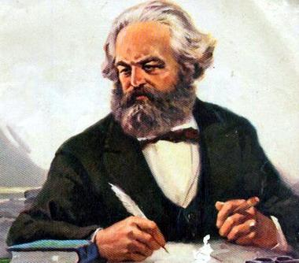
转变
我们如何做？
隔行如隔山；隔行不隔理
哲学的世界观和方法论建立在自然科学和社会科学基础之上
马克思主义哲学的物质观、运动观、规律观、矛盾观、发展观是认识世界、认识社会基本的世界观和方法论
思维工具
认识方法
科学武装头脑
人文滋养心灵

Slide 8

转变
我们如何做？
梳理专业课程的思政元素
将知识教育同价值观教育结合起来，使各类课程与思政理论类课程同向同行，形成协同效应，构建起全课程育人的格局
寻找德育“触点”
创建德育案例库

Slide 9
知识讲授
具体来说
矛盾论、实践观
生态文明建设
爱国主义、文化自信
三个平台
学生活动
大局意识
合作精神
文明观
荣辱观
用好载体
规章制度
责任培育
集体主义
服务意识

Slide 10
结合立德树人
思政课程主渠道，通识课程、专业课程和第二课堂的育人功能
具体来说
三个结合
结合教师的思政工作
既要教书，又要育人的责任意识
结合学生的职业方向
进行职业素养教育，提升学生职业道德

Slide 11
不要为了“思政”而“思政”
顺其自然而不是牵强附会、生搬硬套，用学生喜闻乐见的方式，润物无声地开展德育教育
具体来说
三个注意
不是每一节课，每个章节都“思政”专业课中，思政教育的作用只有在需要视角提升的时候，才更有效，不可“弄巧成拙”
不是一定要深刻的理论术语
关键是立场、观点和方法，结合自己专业，用通俗易懂的语言表达

Slide 12
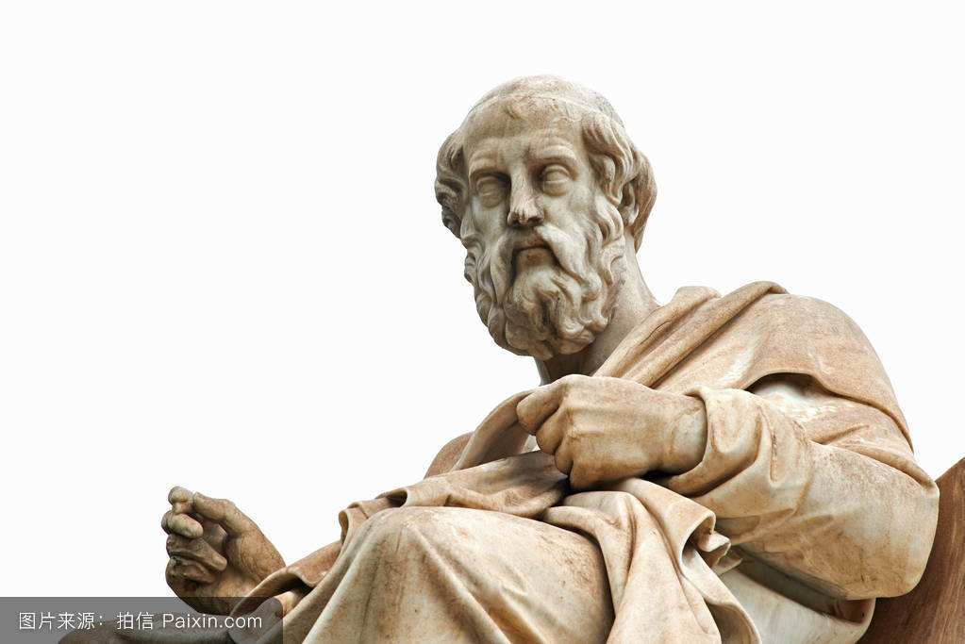
小结
从“思政课程”到“课程思政”
苏格拉底认为“知识即美德”，即一切知识都具有“善性”，问题在于是否有发现的慧眼。
在教育史上，价值作为一个目标，很早就被纳入教学活动。从“思政课程”到“课程思政”，让课程门门有德育，教师人人讲育人，通过教学活动潜移默化地影响学生，正是我们当下要做的努力。

Slide 13
感谢大家聆听
欢迎批评指正
期待更多交流

